Slide 1
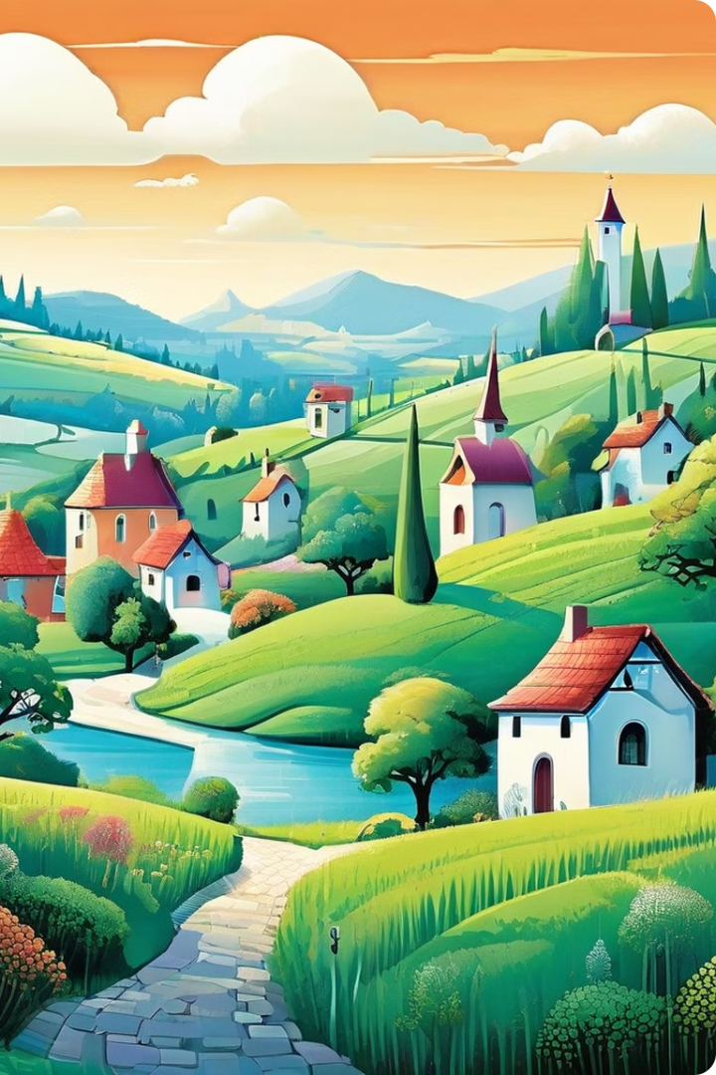
Formarea popoarelor și statelor medievale
Perioada medievală a fost o etapă crucială în dezvoltarea popoarelor europene, marcată de apariția și consolidarea statelor naționale. Prin migrațiile popoarelor, influențe culturale și religioase, precum și prin procesul de feudalizare, s-au cristalizat identitățile etnice distinctive care vor sta la baza formării națiunilor moderne.

Slide 2
Migrațiile popoarelor
Migrația triburilor germanice
Triburile germanice precum goții, vandalizii și longobarzii s-au deplasat din nordul Europei către sud și vest în căutarea de noi teritorii și resurse.
1
Invazia hunilor
2
Triburile nomade ale hunilor au forțat numeroase popoare să își părăsească regiunea de baștină și să se refugieze în alte zone ale Europei.
Migrația slavilor
3
Slavii s-au răspândit în Europa Centrală și de Est, stabilindu-se în regiuni precum Balcanii și Europa de Nord-Est.
Migrațiile popoarelor în Evul Mediu au fost un fenomen complex, determinat de factori precum conflictele între triburi, schimbările climatice și epuizarea resurselor. Aceste mișcări de populație au dus la transformări majore în structura etnică și politică a Europei.

Slide 3
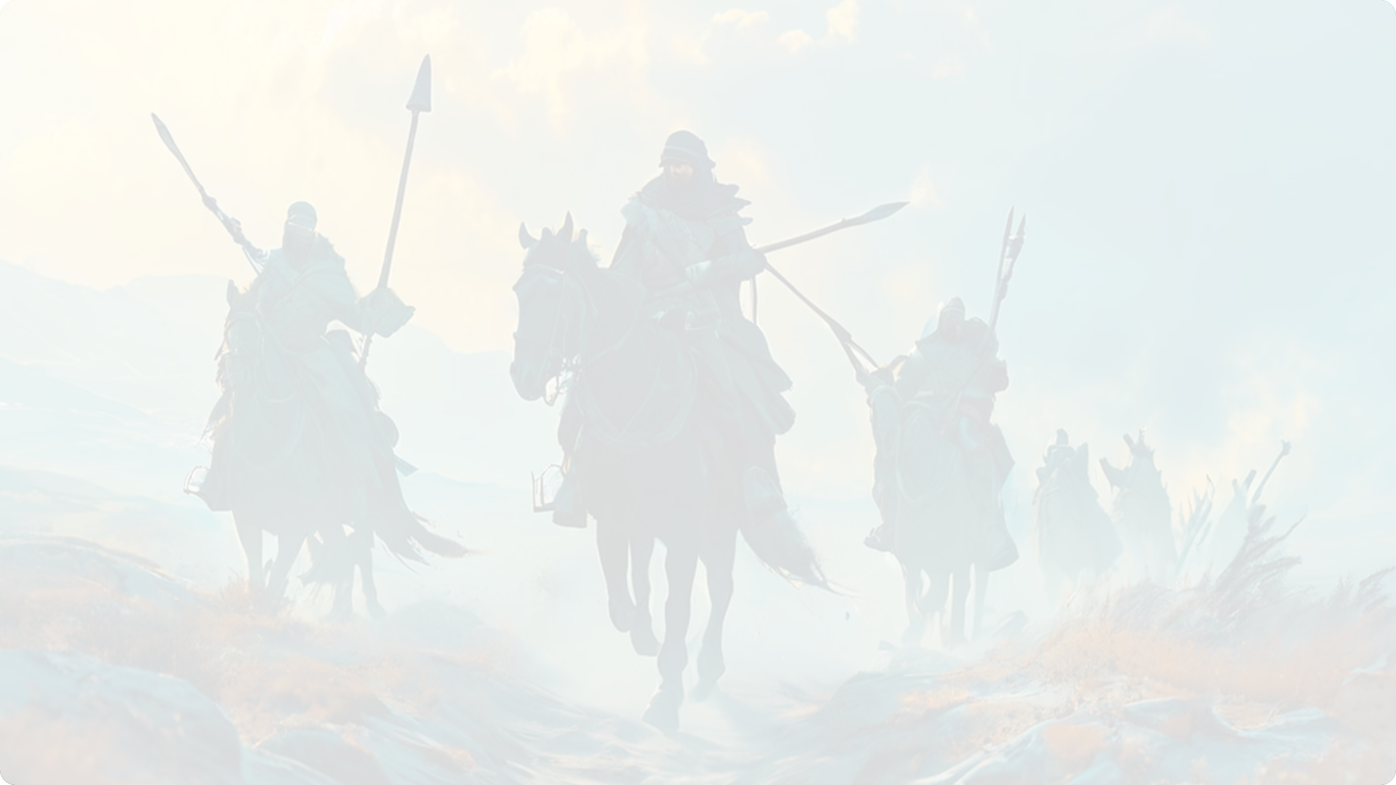
Invaziile barbare
Migrația popoarelor
1
În perioada Antichității târzii și a Evului Mediu timpuriu, numeroase grupuri etnice din Asia Centrală și de Nord au migrat spre Europa, cauzând destabilizarea imperiilor existente și formarea noilor state.
2
Atacurile goților
Unii dintre cei mai notabili invadatori au fost goții, care au traversat Dunărea și au atacat Imperiul Roman de Răsărit, provocând căderea Imperiului Roman de Apus în secolul al V-lea.
Imperiul Hun
3
Sub conducerea lui Attila, hunii au creat un imperiu care s-a extins din China până în Europa Centrală, amenințând Imperiul Roman de Răsărit și Occidental, până la moartea lui Attila în 453 d.Hr.

Slide 4
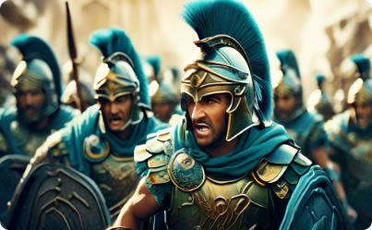
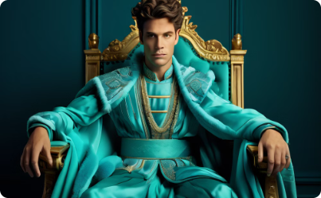
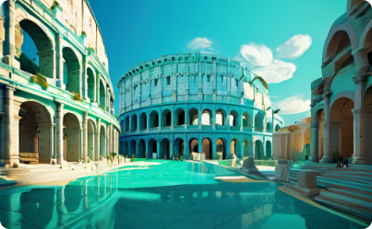
Imperiul Roman de Apus
Grandoarea armatei omane
Conducerea imperială
Realizări arhitecturale
Armata Romană a fost una dintre cele mai temute și bine organizate forțe militare din istorie. Legiunile romane, îmbrăcate în armură strălucitoare și purtând steagurile emblematice, reprezentau puterea și dominația Imperiului Roman asupra teritoriilor cucerite.
Împărații Romei Antice erau figuri puternice și influente, care dețineau autoritatea supremă asupra vastului imperiu. Ei erau considerați divinități pe pământ, răspunzând doar în fața zeilor și exercitându-și puterea cu o mână de fier asupra tuturor supușilor.
Epoca Romană a fost marcată de o arhitectură impunătoare, ce a lăsat o moștenire durabilă. Monumente precum Colosseumul, Forumul Roman și băile publice demonstrează ingeniozitatea și măiestria constructorilor romani, care au creat structuri grandioase și funcționale.

Slide 5
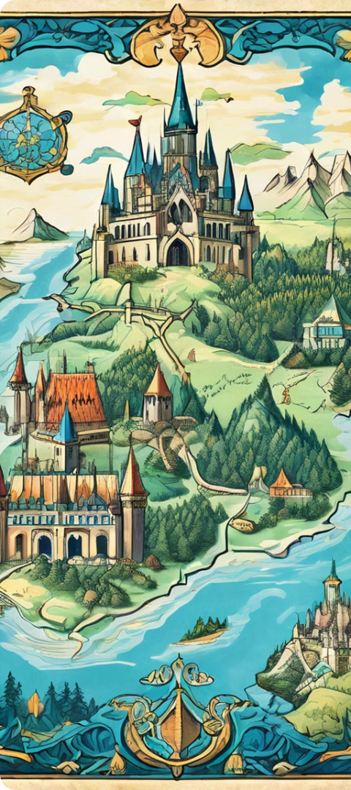
Regatele germanice
Formarea regatelor
Expansiunea și rivalitatea
După prăbușirea Imperiului Roman de Apus, diverse triburi germanice au format propria lor organizare statală, creând o serie de regate. Aceste regate s-au dezvoltat treptat, consolidându-și puterea și influența în Europa occidentală.
Regatele germanice, precum Regatul Franc, Regatul Vizigot și Regatul Ostrogot, s-au extins treptat, intrând adesea în conflict între ele. Această rivalitate a dus la o serie de războaie și alianțe complexe, care au modelat harta politică a Europei medievale.
Romanizare și creștinizare
Pe lângă formarea propriilor structuri de putere, regatele germanice au fost expuse și influențelor romane și creștine. Procesul de romanizare și creștinizare a avut un impact semnificativ asupra dezvoltării culturale, juridice și instituționale a acestor entități politice.

Slide 6
Formarea statelor medievale
Fragmentarea Imperiului Roman
1
Dezintegrarea Imperiului Roman în Occident duce la formarea mai multor regate locale.
Migrațiile popoarelor germanice
2
Triburile germanice se stabilesc pe teritoriile fostului Imperiu Roman și fondează noi structuri statale.
Apariția monarhiilor medieval
3
Odată cu consolidarea puterii regale, aceste regate se transformă în state medievale centralizate.
După căderea Imperiului Roman de Apus, teritoriile fostei provincii s-au fragmentat în mai multe regate conduse de lideri locali și triburi germanice. Cuceririle și migrațiile popoarelor barbare au dus la întemeierea unor noi state medievale în secolul al V-lea, care au început să se consolideze în secolele următoare. Odată cu întărirea autorității regale, aceste regate au evoluat către structuri statale centralizate, marcând apariția monarhiilor medievale în Europa.

Slide 7
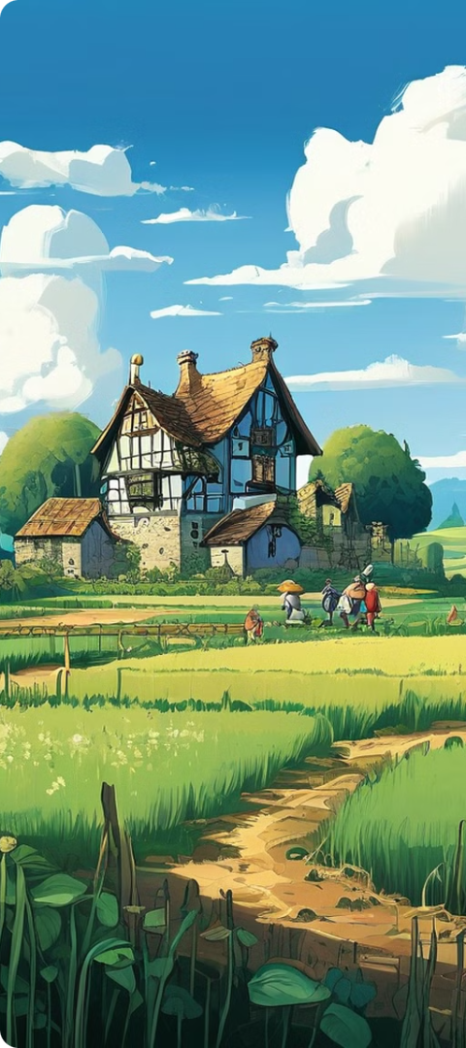
Sistemul feudal
Moșii și Iobagi
Sistemul feudal se baza pe o ierarhie clară, cu nobili proprietari de pământ (moșieri) la vârf și iobagi, țărani obligați să lucreze pământul stăpânilor lor, la bază. Iobagii aveau anumite drepturi, dar erau legați de pământul pe care îl cultivau și nu aveau libertate de mișcare.
Îndatoriri și Prestații
Iobagii erau obligați să presteze zile de muncă gratuită pe domeniile moșierilor, să plătească impozite și să îndeplinească diverse alte sarcini. În schimb, moșierii aveau obligația de a-i proteja și de a le asigura condiții de trai.
Autarhie și Autosuficiență
Gospodăriile feudale erau în mare măsură autarhice și autosuficiente, producând majoritatea bunurilor necesare în cadrul domeniului. Schimburile comerciale se limitau la unele bunuri de lux și materii prime. Această izolare a dus la un nivel redus de dezvoltare a orașelor și a comerțului.

Slide 8
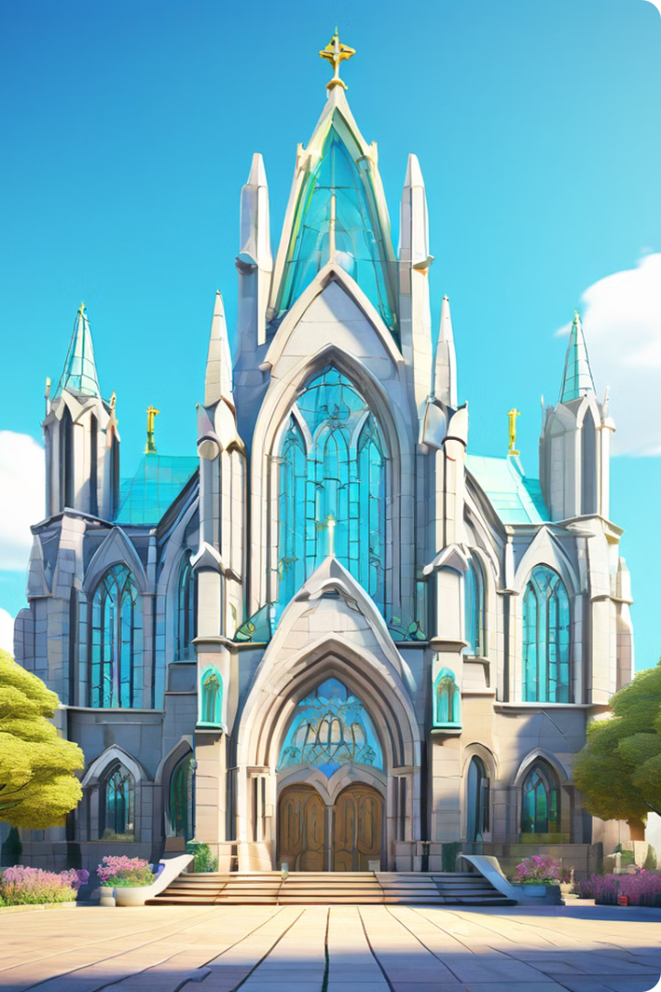
Biserica catolică
Biserica Catolică a jucat un rol central în dezvoltarea și organizarea societății medievale. Centrul puterii religioase și spirituale, aceasta a exercitat o influență puternică asupra vieții politice, sociale și culturale a Evului Mediu. Catedrala gotică, cu impunătoarele ei turnuri și vitralii colorate, a devenit simbolul omniprezent al credinței catolice în rândul populației.
Papalitatea a câștigat tot mai multă autoritate și a condus Bisericii în încercări de reformă și centralizare a puterii. Ordinele monahale precum benedictinii și franciscanii au propagat învățăturile creștine și modelat viața spirituală a credincioșilor. Teologia scolastică și filosofia medievală s-au dezvoltat în cadrul instituțiilor bisericești.

Slide 9
Renașterea carolingiană
Învățământul
1
Centrele de învățământ episcopal și mănăstiresc
Artele
2
Promovarea artelor și meșteșugurilor
Arhitectura
3
Construcția de catedrale și palate impunătoare
Renașterea Carolingiană a reprezentat o perioadă de înflorire culturală în timpul domniei lui Carol cel Mare, la începutul Evului Mediu. Acesta a promovat dezvoltarea învățământului în centrele episcopale și mănăstirești, încurajând studierea științelor și artelor. De asemenea, arhitectura a cunoscut o evoluție remarcabilă, cu construirea de catedrale și palate grandioase în stilul roman.

Slide 10
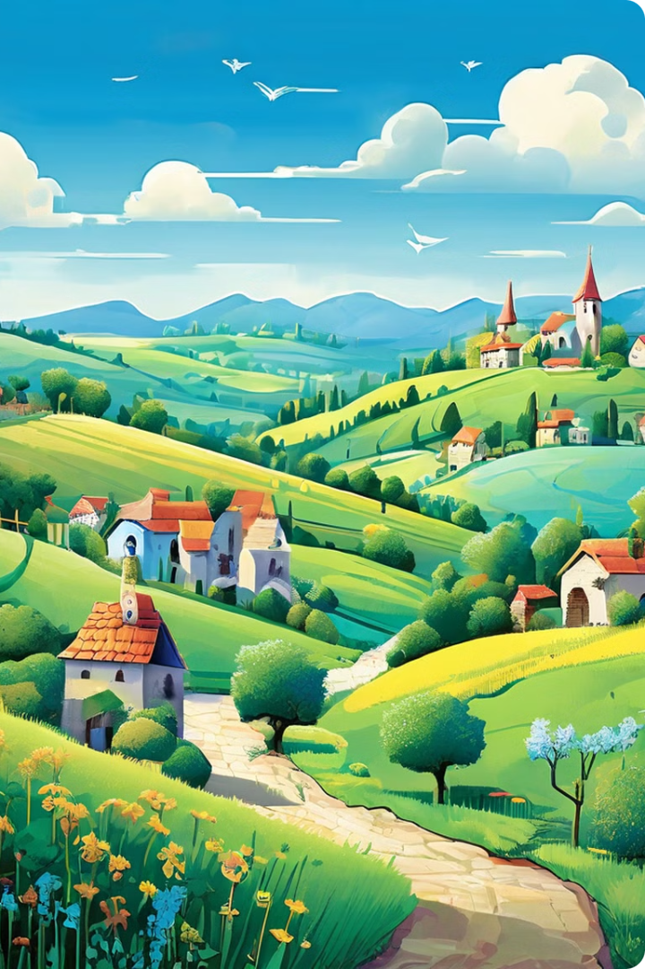
Evul Mediu timpuriu
Perioada Evului Mediu timpuriu, cuprinsă între secolele V-X, a fost marcată de transformări politice, sociale și economice semnificative în Europa. Această etapă a fost caracterizată de înfloritoarea creștere a Bisericii Catolice și consolidarea regiunilor sub conducere feudală.

